Slide 1


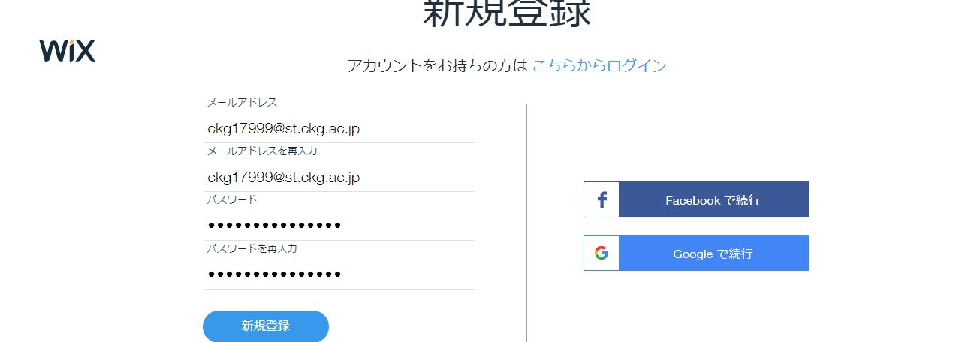
オープンキャンパス 「WiX」を使ってWEBページを作ろう
■概要
自分のWEBサイトを作成します。
・進学用のポートフォリオを作ります。
■準備
・http://ja.wix.com
・Googleアカウントなどのメールアドレス。
■WEBサイトにアクセスし、ログインし、アカウント登録をします。
①「ログイン/新規登録」をクリックします。
②メールアドレスなどを使用して、アカウント登録をします。
今日だけ利用するときは、学校で用意したアカウントを使用します。
③メールアドレスとパスワードを入力します。
※すでにメールアドレスなどがある場合には、
右側のボタンをクリックします。
その後、「新規登録」ボタンをクリックします。
新規登録を
行います。

Slide 2

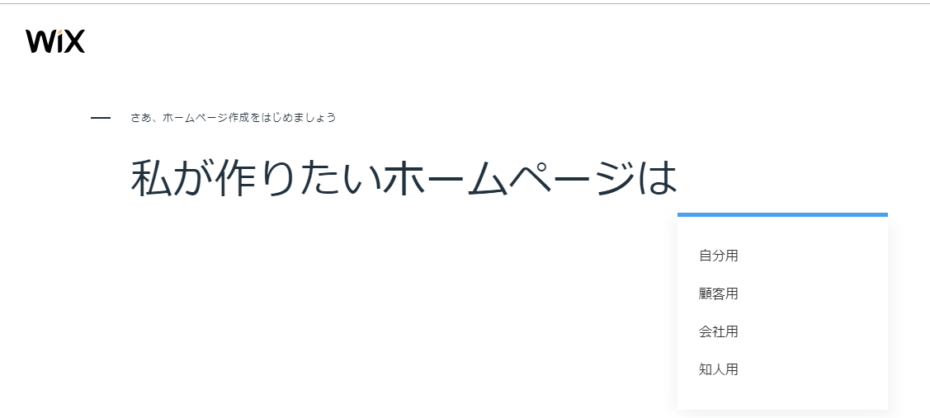
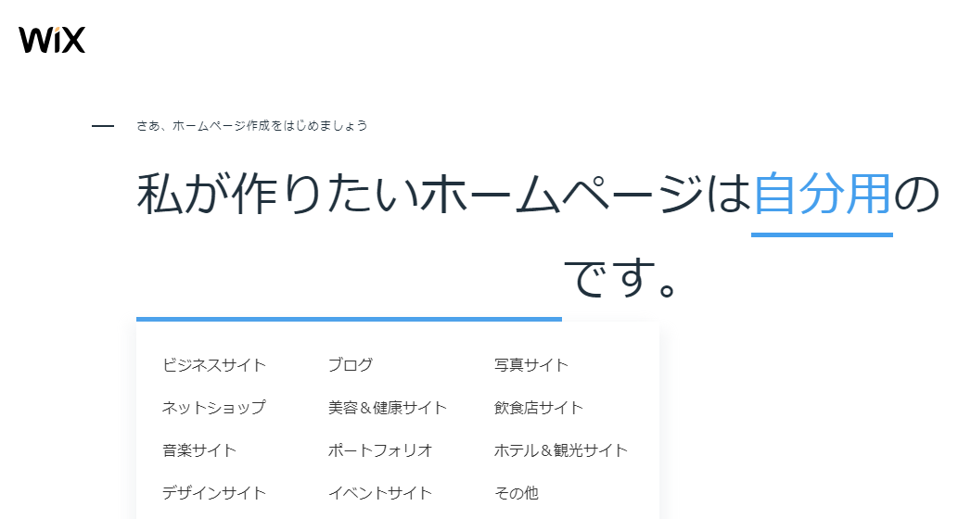
④ 「次へ」をクリックします。
⑤ ホームページの種類を選択します。
⑥作成するジャンルを選択します。

Slide 3
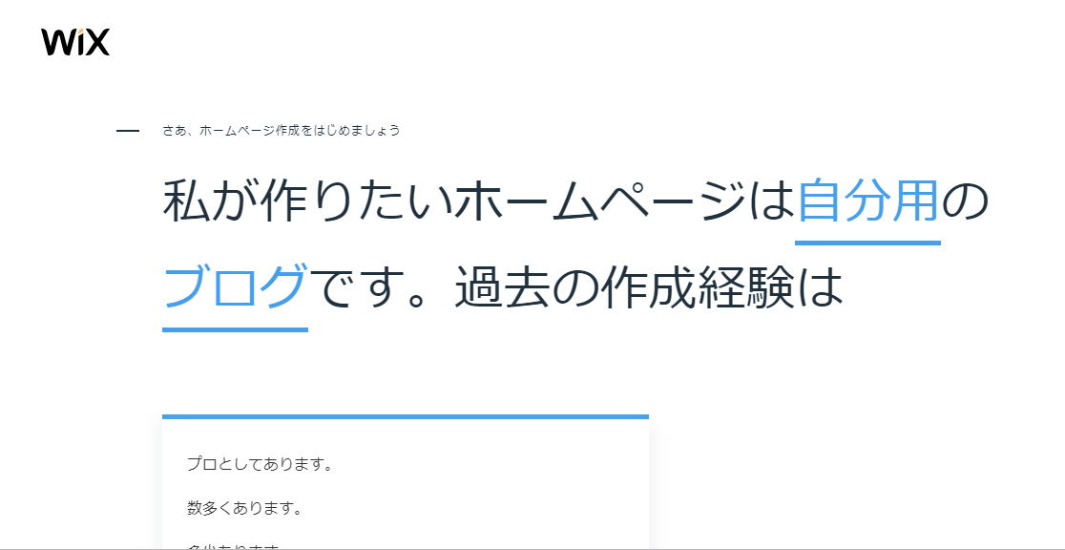
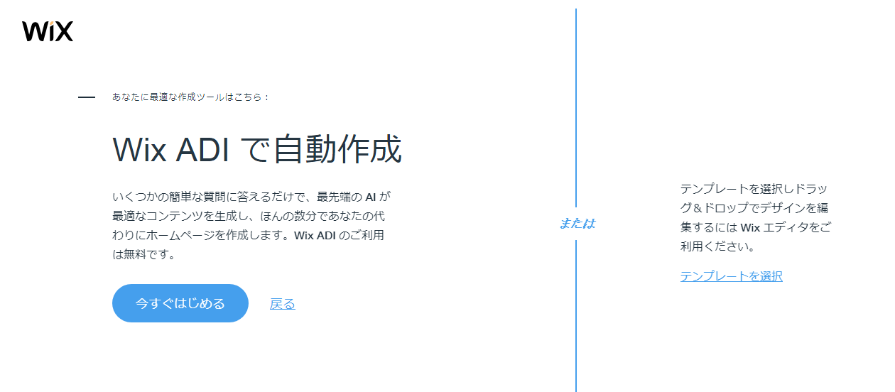
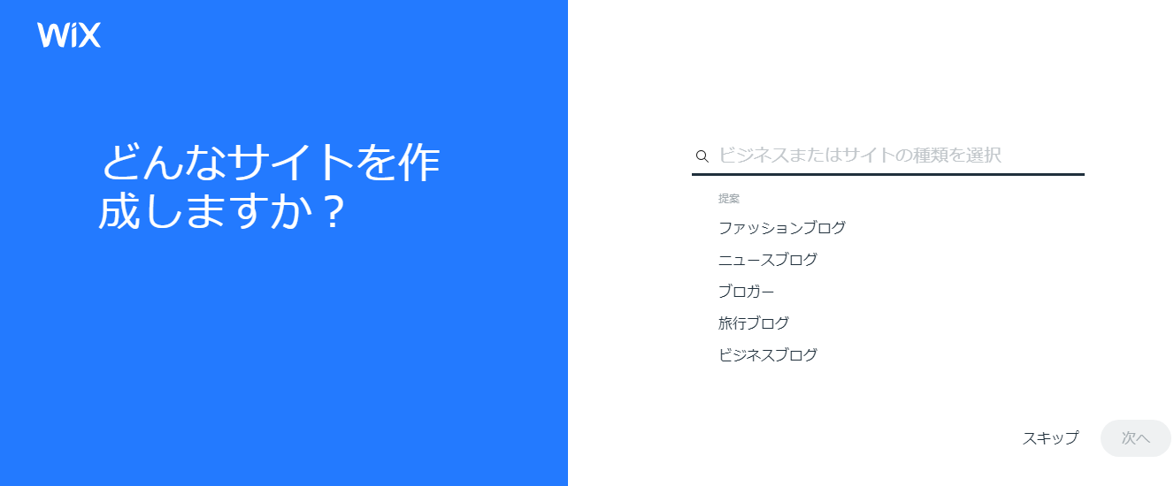
⑦ 職業経験を入力します。
⑧

Slide 4
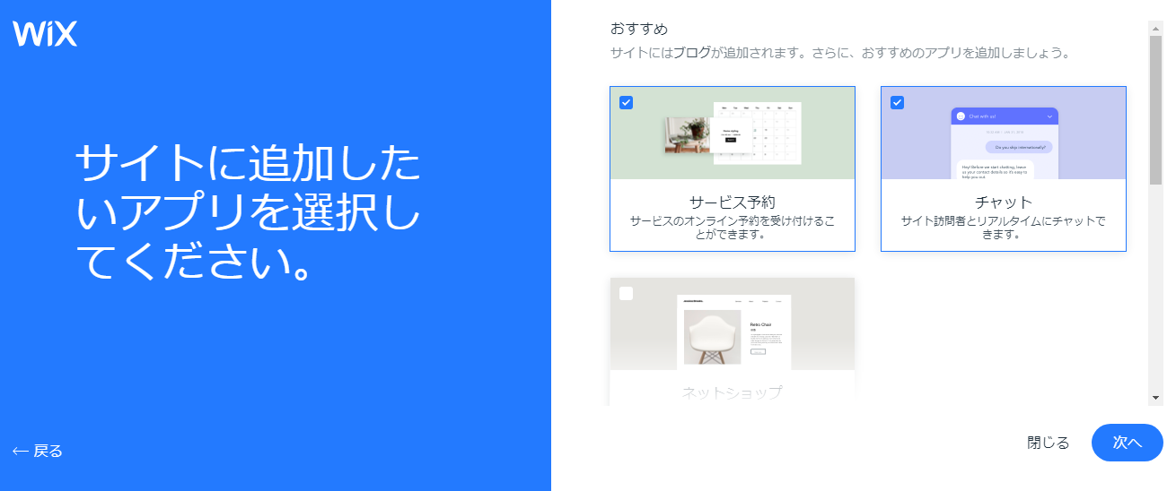
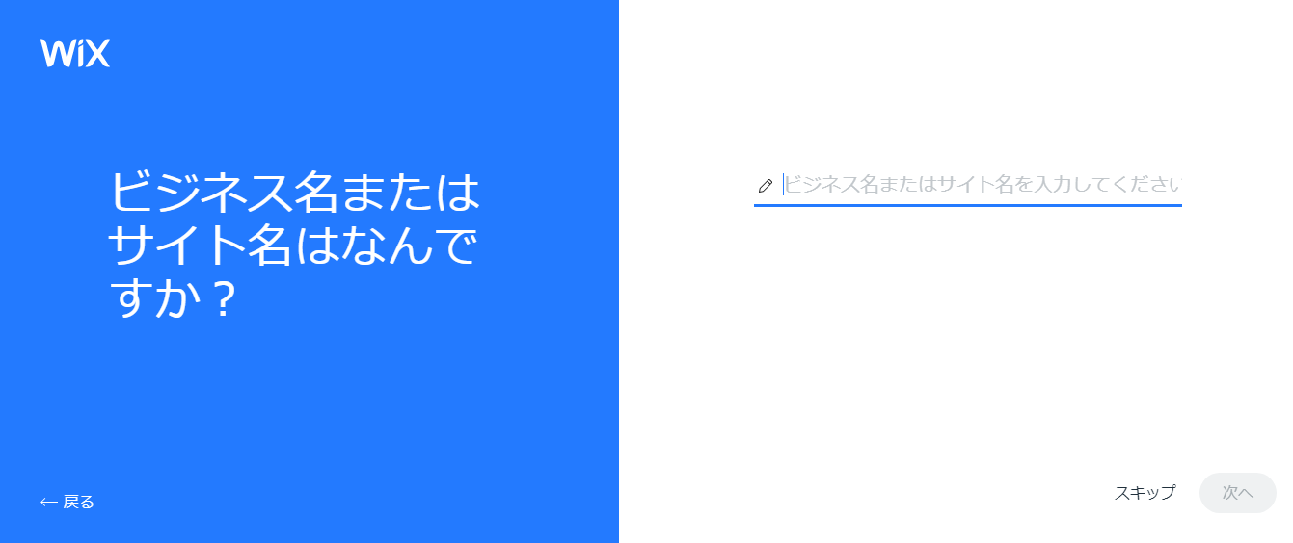
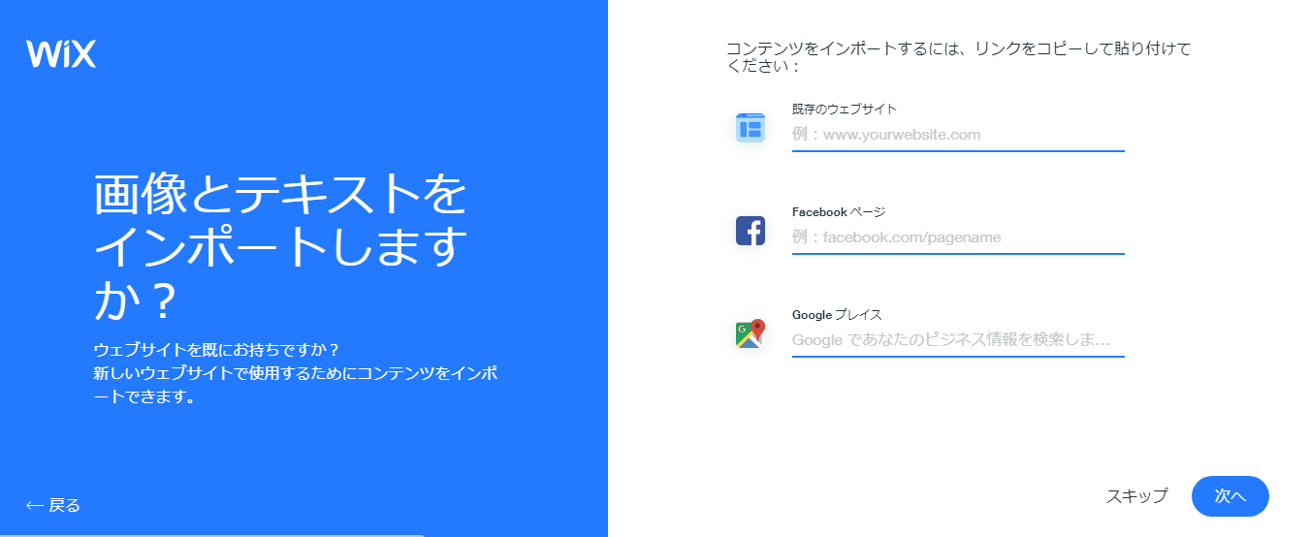
⑨ サイトに追加したいアプリを選択しますが、ここではスキップします。
⑩ 今回は、「ビジネス」を選択したので、ビジネスの名前を入力します。
⑪ 自分のWEBサイトを持っている場合には、下記の画面から、
コンテンツのインポートを行うことができます。
ここでは、プライバシーの為、インポートを行いません。

Slide 5
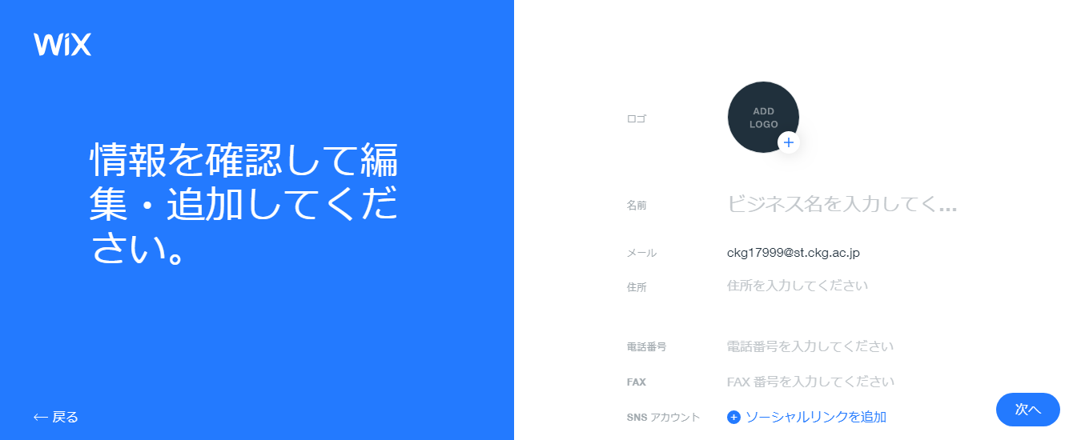
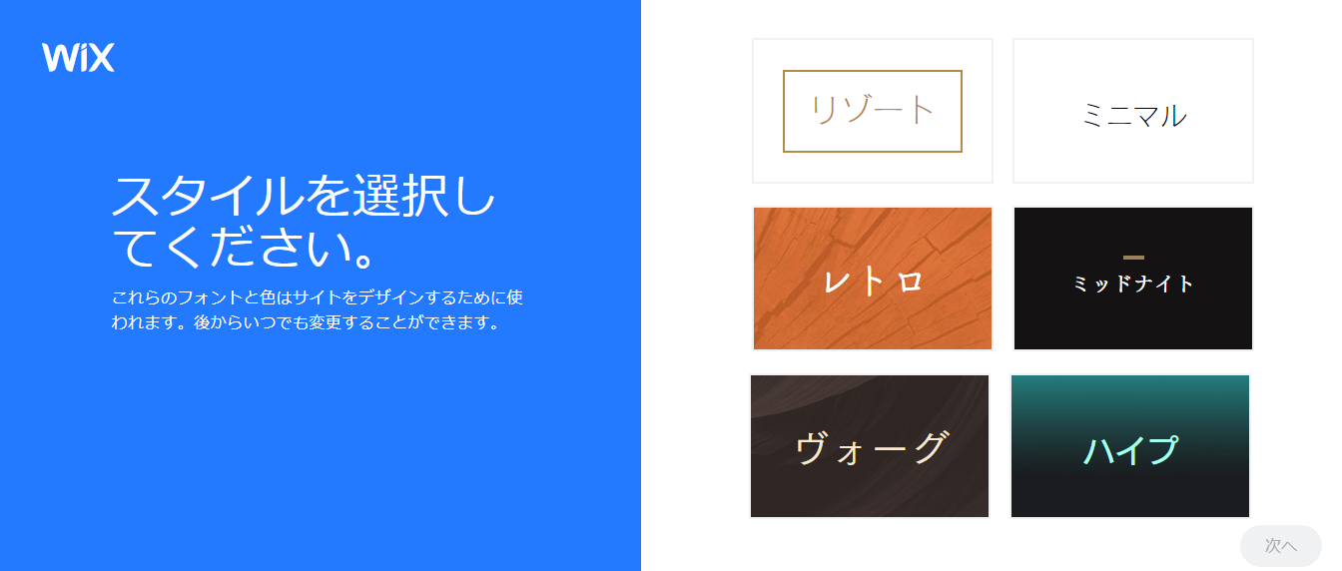

⑫ サイトに追加したいアプリを選択しますが、ここではスキップします。
⑬ 画面のベースデザインを決定します。
⑭ HPデザインを決定します。

Slide 6
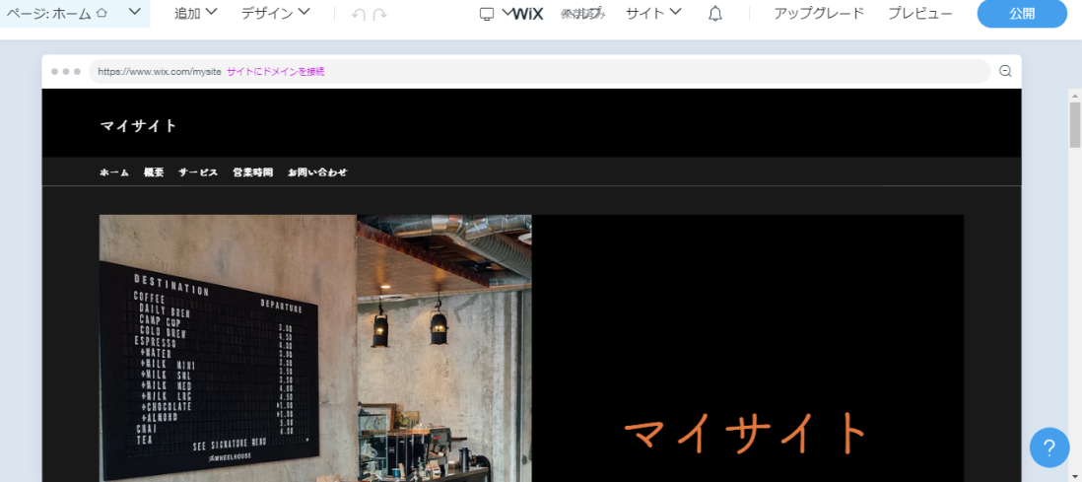
⑮ サイトに追加したいアプリを選択しますが、ここではスキップします。

Slide 7
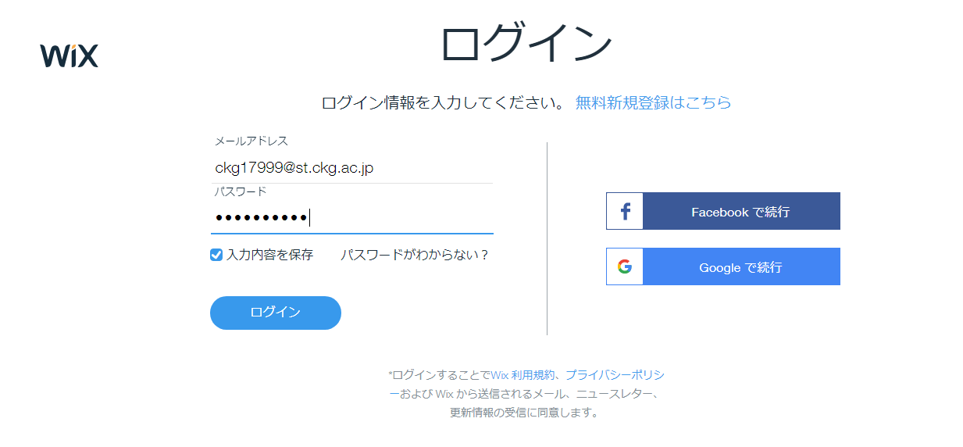
自分のメールアドレスと
パスワードを入力します。
自分のアカウントを持っていて使う場合には、こちらをクリックします。

